Slide 1
Информационная система управления магазином живых цветов
Московский политехнический университет
Студентка группы 161-351
Касимова Карина Ринатовна
Бизнес-консультант:
Макаров Дмитрий Алексеевич

Slide 2
Описание программы
ИС включает в себя основные товароучетные функции и функции для полноценной работы магазина живых цветов: закупка, хранение, сборка букетов и продажа товара/услуг.

Slide 3
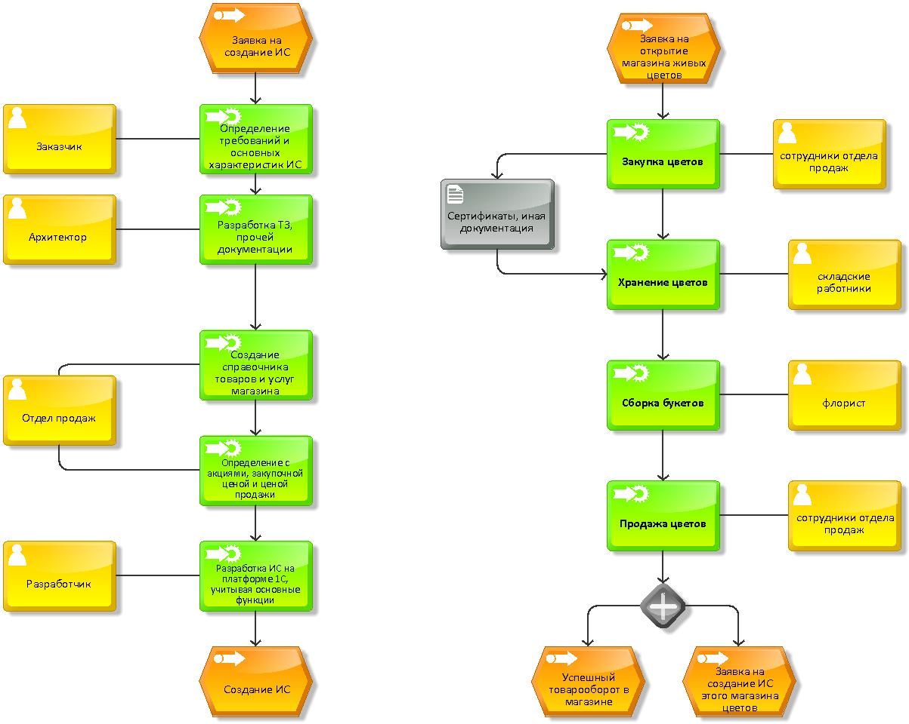
Бизнес-процесс

Slide 4
Описание предметной области
Предметной областью ИС являются продажи и закупки на предприятии, специализирующемся на работе с живыми цветами, сувенирной продукцией и предоставляемыми услугами.

Slide 5
Сроки и этапы работ
Определение темы - 13.02 – 02.03 – трудозатраты 2 часа
Изучение и поиск информации по бизнес-кейсу – 03.03 – 14.03 15 часов
Техническое задание
Разработка ТЗ с 15.03 - 09.04 – трудозатраты 15 часов
2.1. ТЗ версия 1 - с 15.03 – 26.03 - трудозатраты 5 часов
2.2. ТЗ версия 2 – с 27.03 – 02.04 - трудозатраты 5 часов
2.3. ТЗ версия 3 - с 03.04 – 09.04 - трудозатраты 5 часов
Разработка программной документации – c 13.02 – 10.05 – трудозатраты 7 часов
Внедрение (сдача ТЗ) - трудозатраты 2 часа
Разработка ИС - с 10.04 – 10.05 - трудозатраты 30 часов.
Испытания ИС - с 10.05 – 29.05 - трудозатраты 6 часов
Сдача заказчику - -30.05.17

Slide 6
Ретроспектива
Ознакомление с конфигурацией 1С и с ее функциями
Реализация в ИС закупки, хранения, сборки букетов и продажи
Изучение регистров сведений, накоплений, создание отчетов

Slide 7
Документация
Техническое задание
Бизнес-процесс
ER-диаграмма
Исходные данные
Конфигурация 1С

Slide 8
Итоговая степень качества
1С протестирована с помощью ряда действий, описанных в протоколе сдачи-приемки.
Отзыв заказчика о проделанной студентом работе находится в документации.

Slide 9
Метрики и показатели
№ | Параметр | Релиз 1
1 | Число строк кода в релизе | -
2 | Удалено строк в релизе | -
3 | Покрытие требований кодом | 8/8
4 | Покрытие требований тестами | 8/8
5 | Багов выявлено в релизе | 0
6 | Багов исправлено в релизе | 0
7 | Общая трудоемкость релиза | 77 часов
8 | Стоимость строки кода | -

Slide 10
Спасибо за внимание!

